Slide 1
РЕГІОНАЛЬНИЙ ЦЕНТР ПРОФЕСІЙНО-ТЕХНІЧНОЇ ОСВІТИ № 1
м. Кременчука
ДЕКАДА БІБЛІОТЕК
2021 – 2022 н. р.
Підготували:
завідувач бібліотеки
Світлана Безкровна,
бібліотекар
Олеся Микитенко

Slide 2
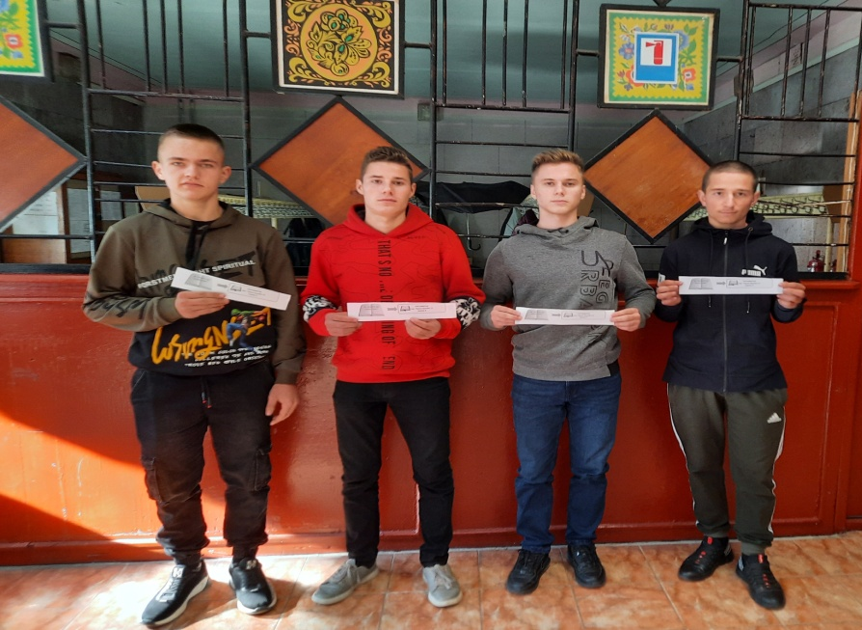
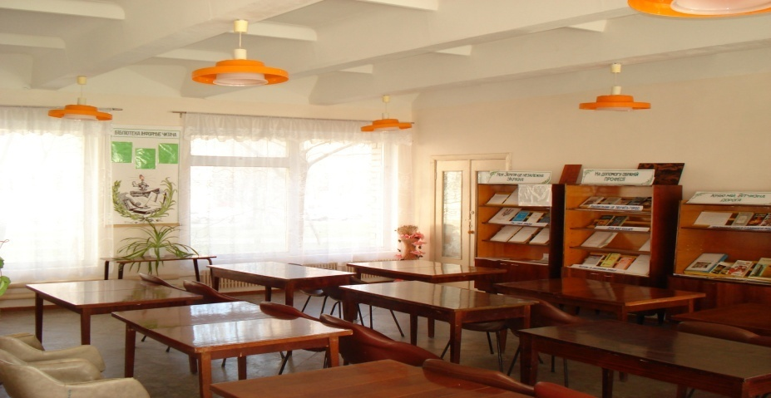
Флешмоб :
“ Як пройти до бібліотеки ? ”
ГУРТОЖИТОК
вул. Тараса Бульби 13
корпус 2
ЯК ПРОЙТИ ДО БІБЛІОТЕКИ ?
30 вересня Всеукраїнський день бібліотек

Slide 3
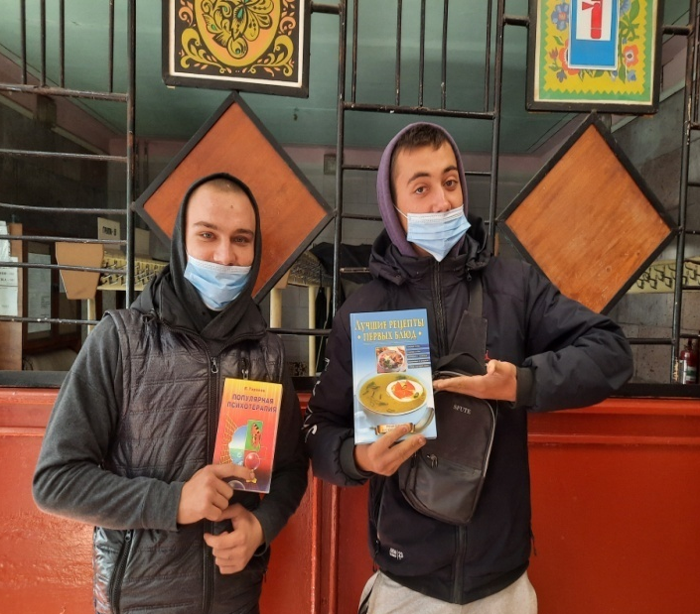
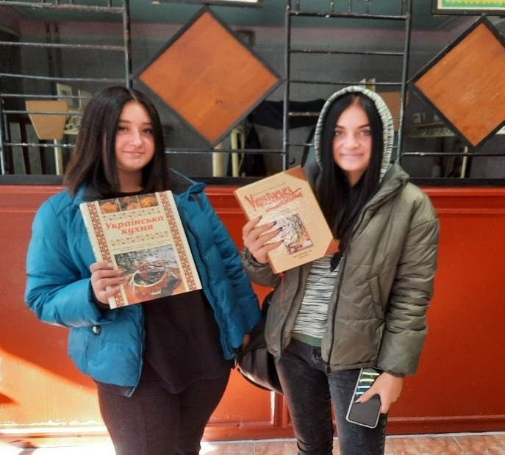
Акція: “ Подаруй бібліотеці книгу!”

Slide 4
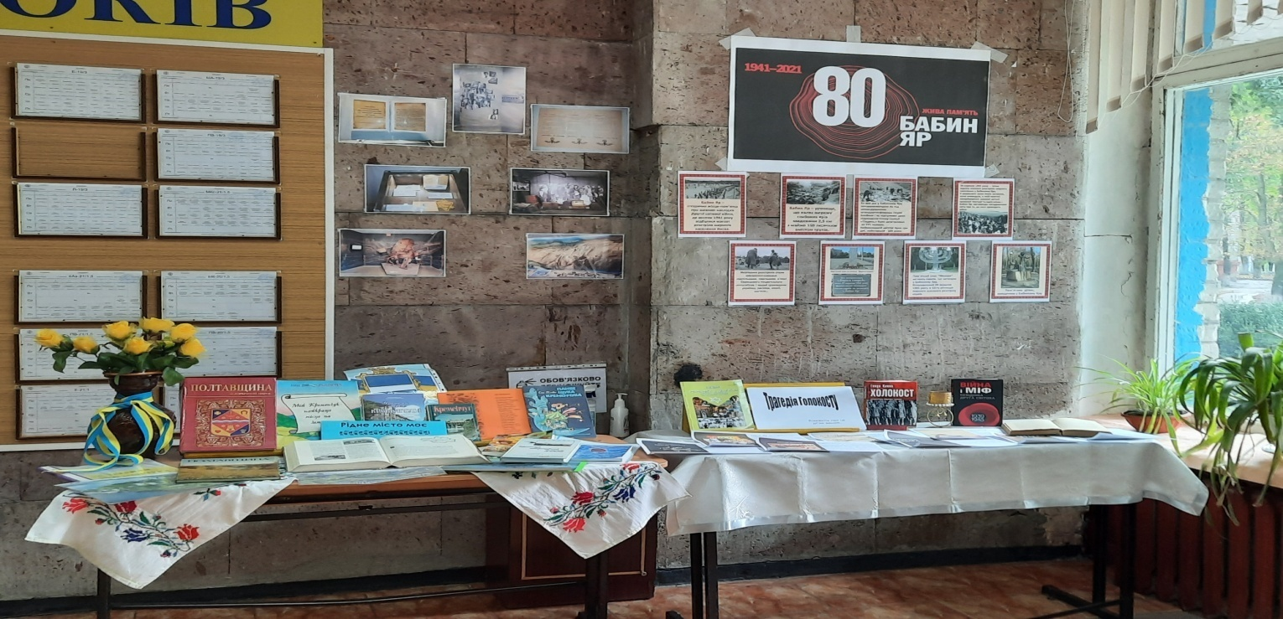
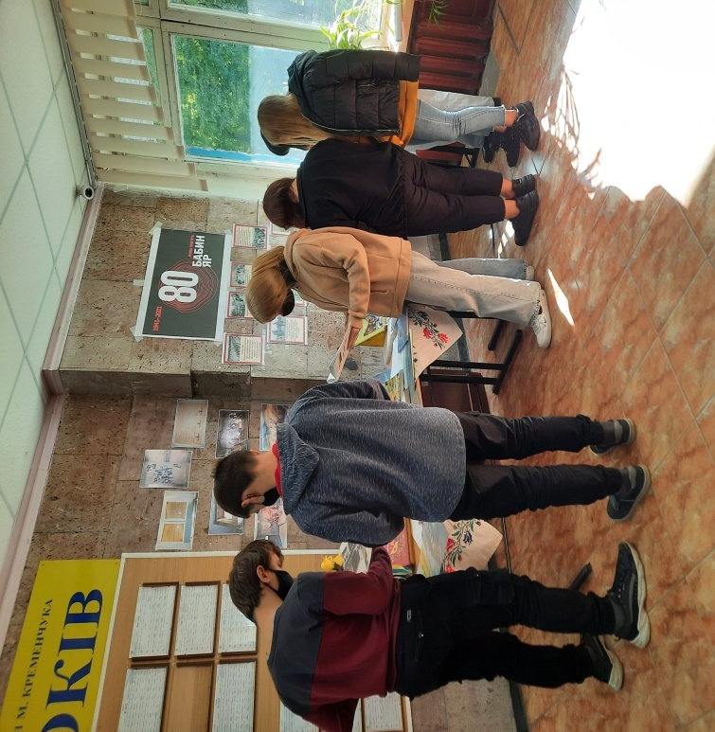
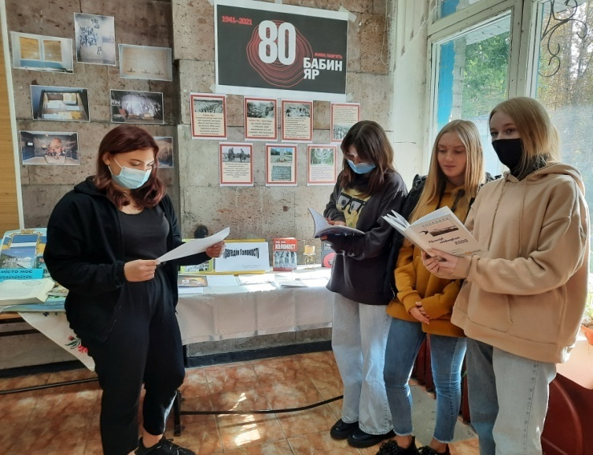
Книжкова виставка:
“ Рідне місто моє! “, “ Бабин яр ”

Slide 5
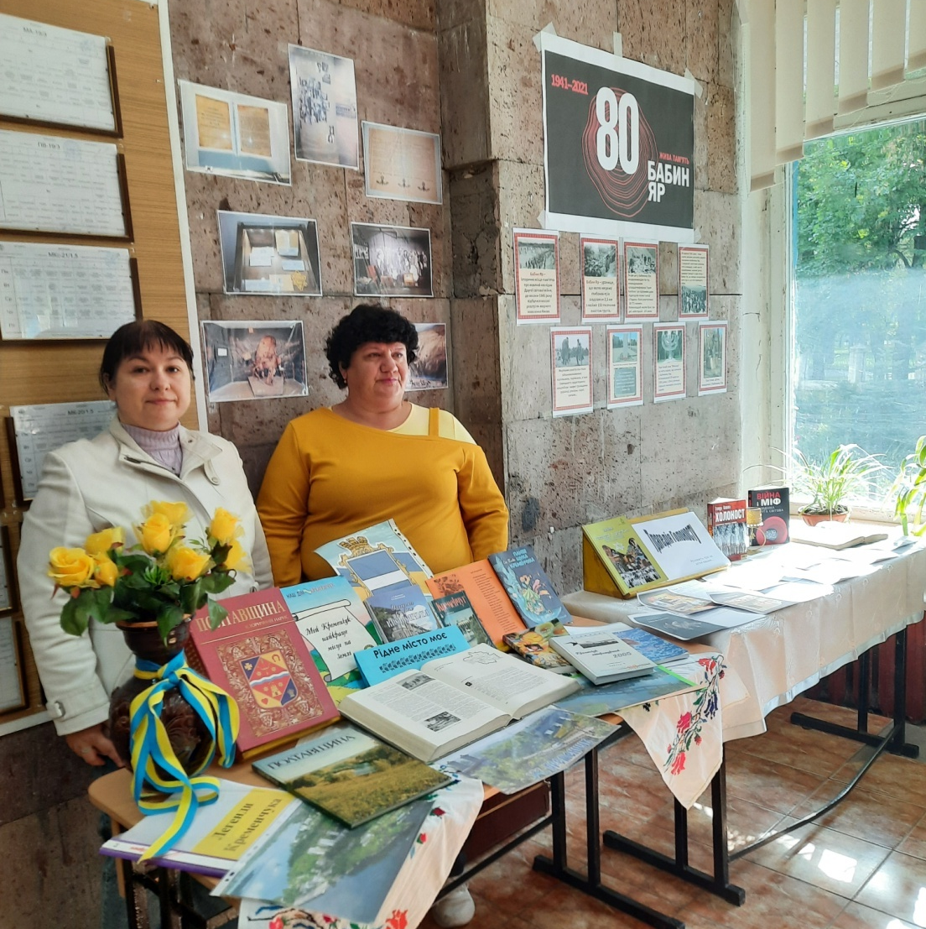
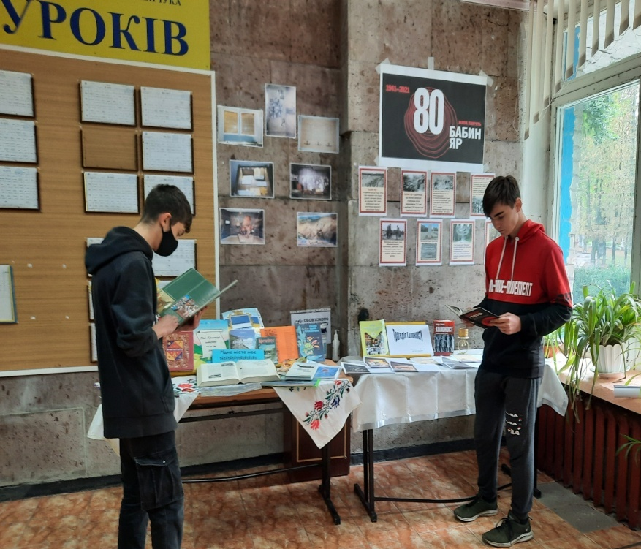

Slide 6
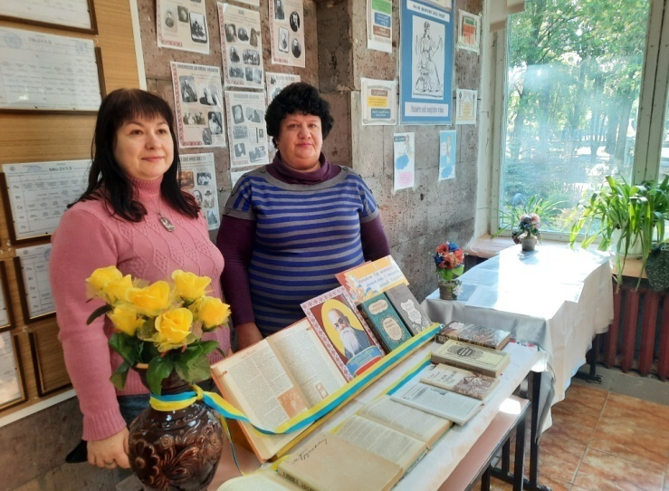
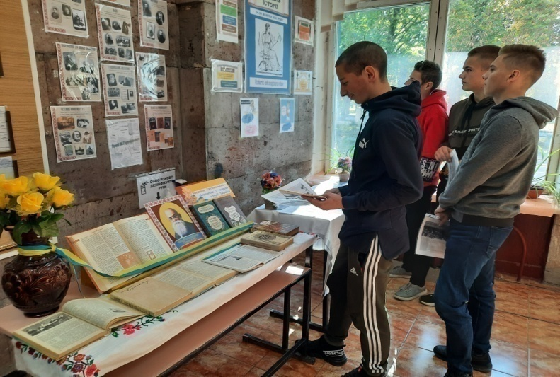
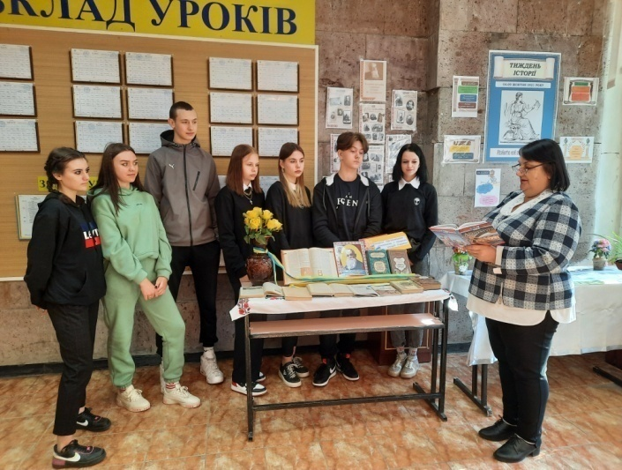
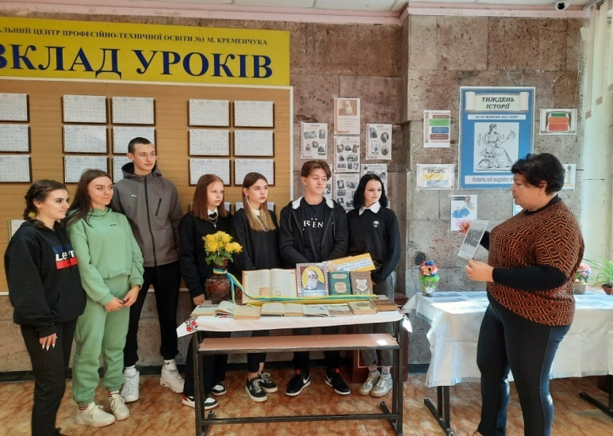
Книжкова виставка:
“ Михайло Грушевський – літописець і творець історії України ” /Тиждень історії/

Slide 7
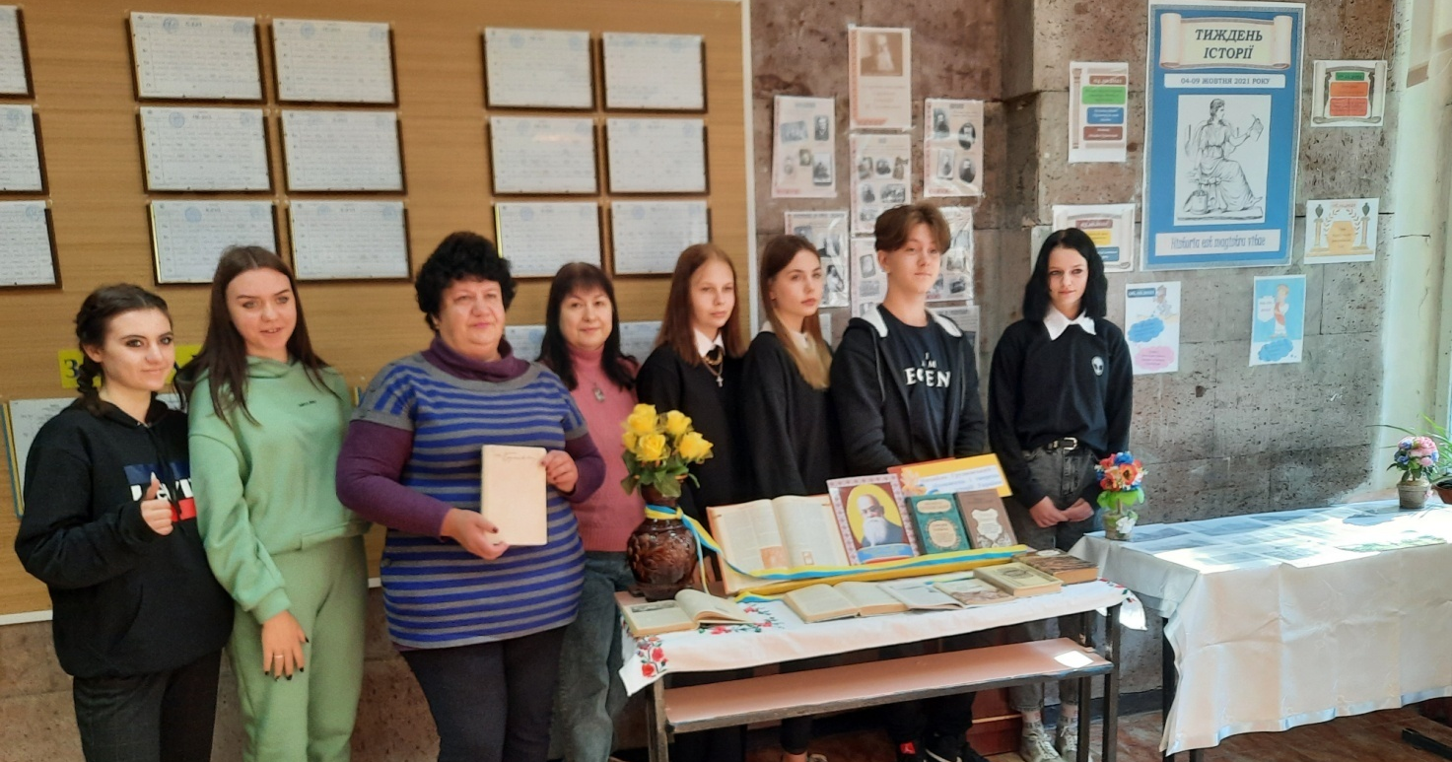

Slide 8
Бібліотечний урок:
“ Мандруємо світом: пам'ятники книгам ”

Slide 9
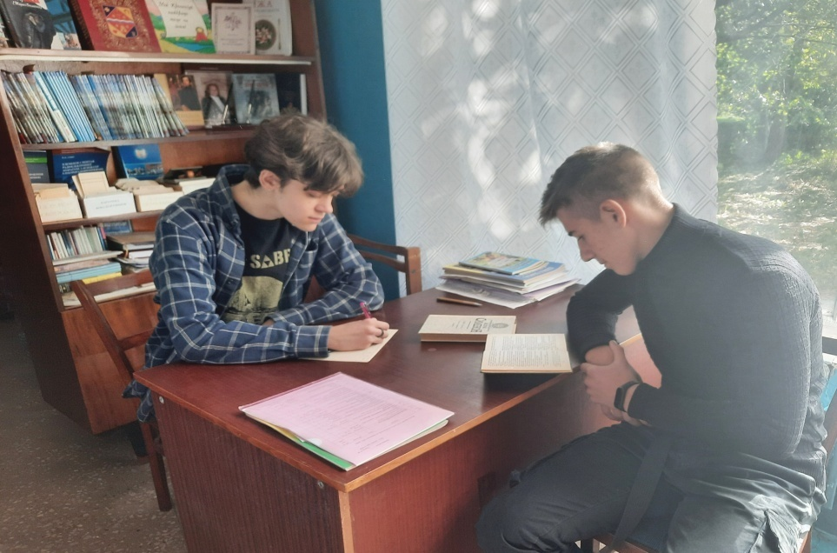
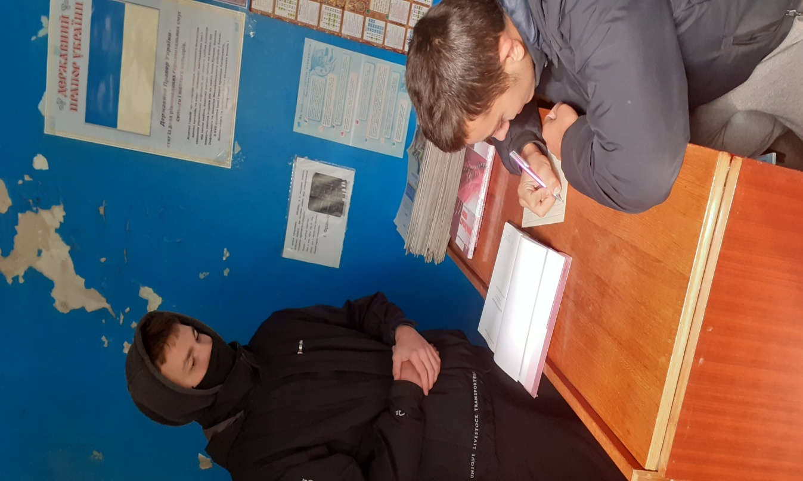
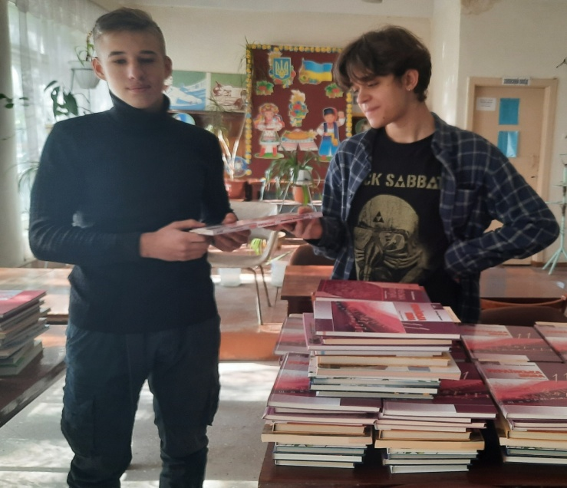
Дублер - шоу:
“ Бібліотекар на час ”

Slide 10
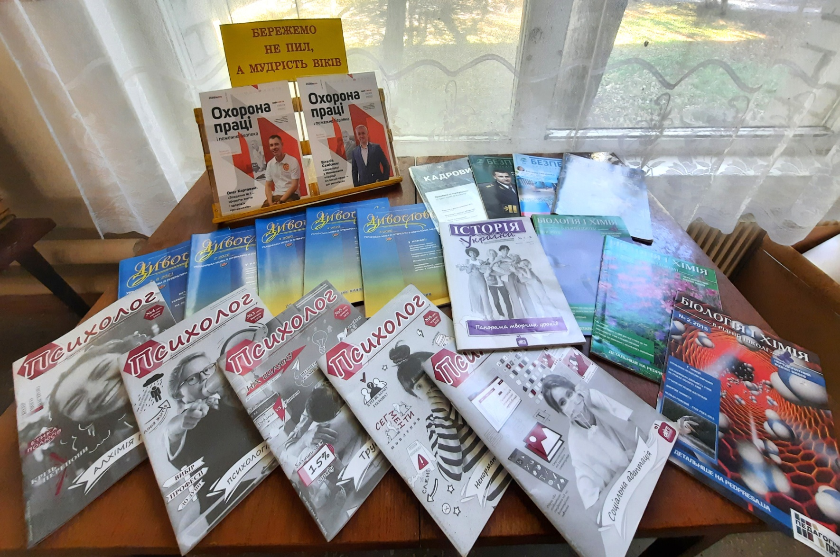
Перегляд періодичних видань:
“ Бережемо не пил, а мудрість віків ”

Slide 11
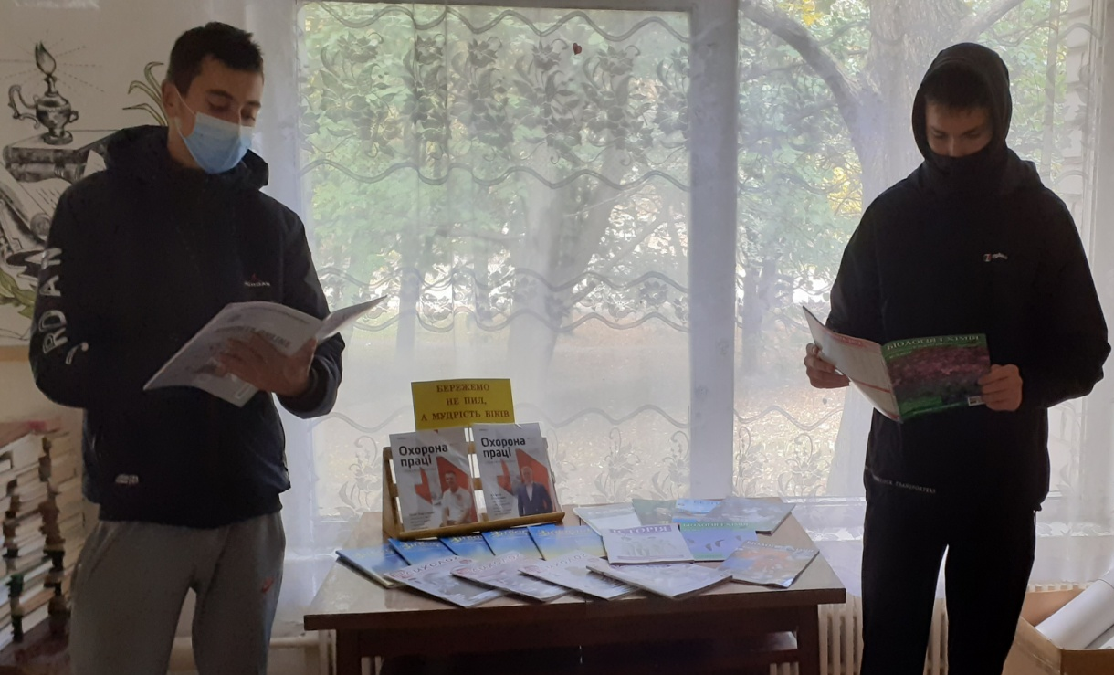
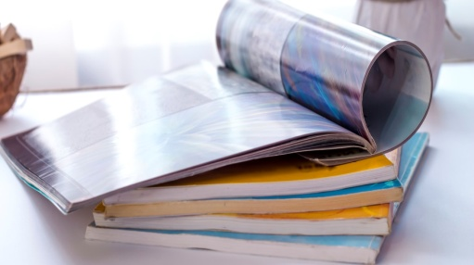
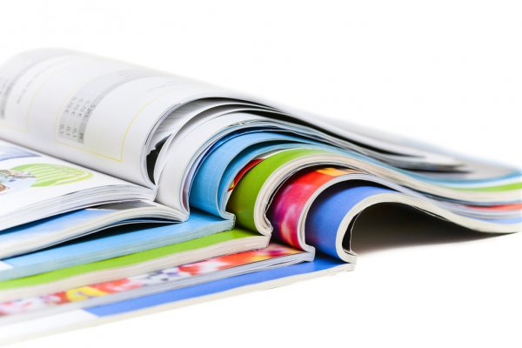
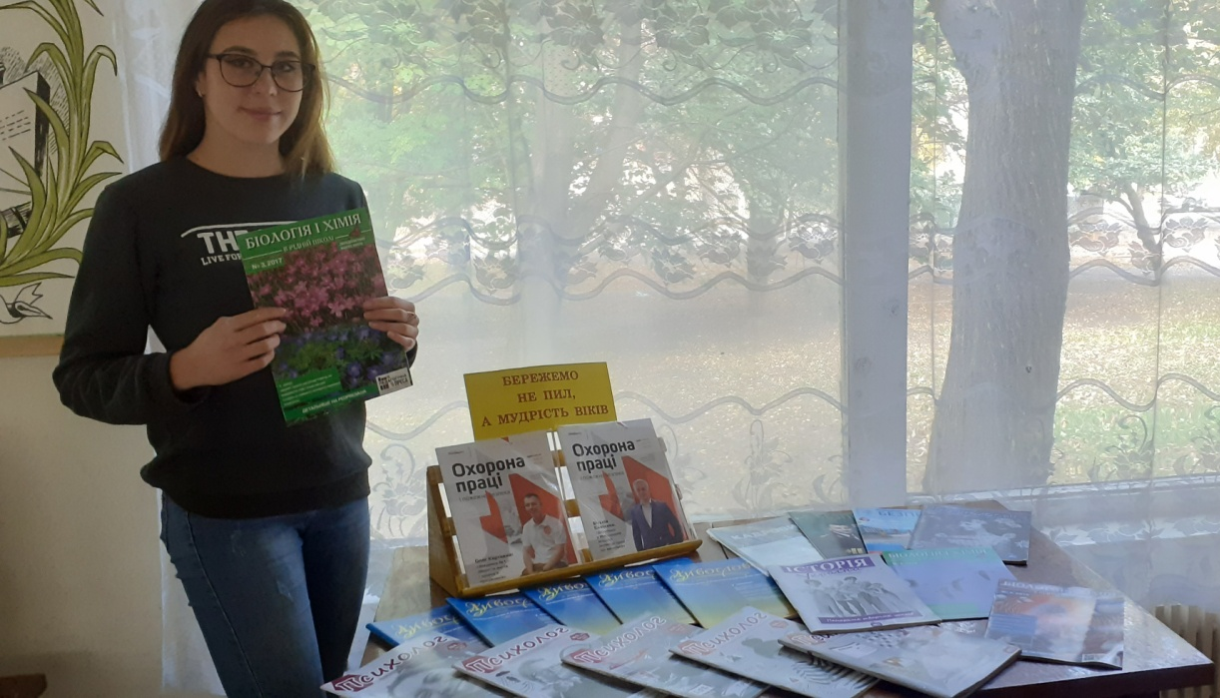

Slide 12
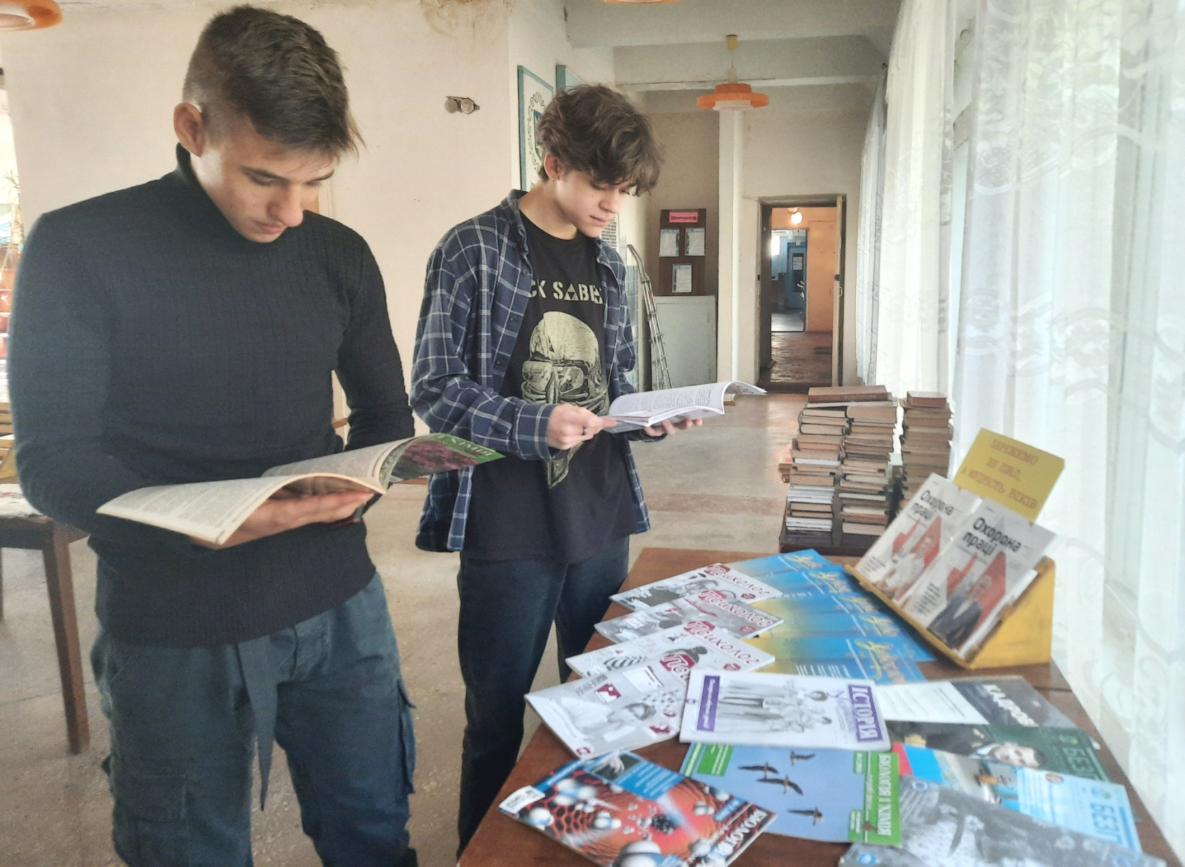

Slide 13
Дякуємо за увагу!
До зустрічі в бібліотеці.

